Slide 1
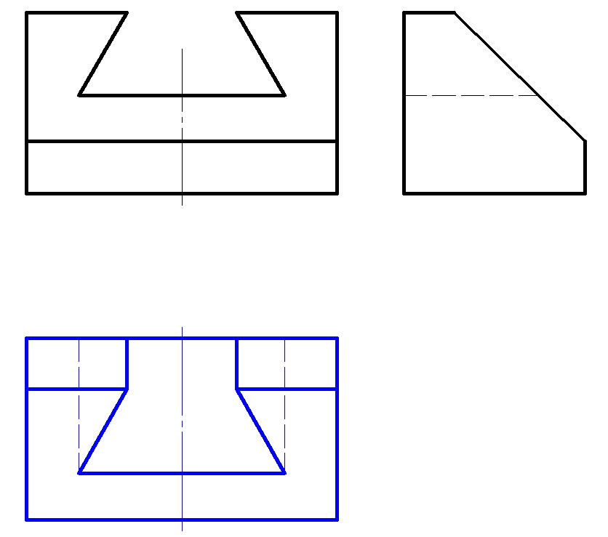
6. 求作俯视图。

Slide 2

6. 求作俯视图。

Slide 3
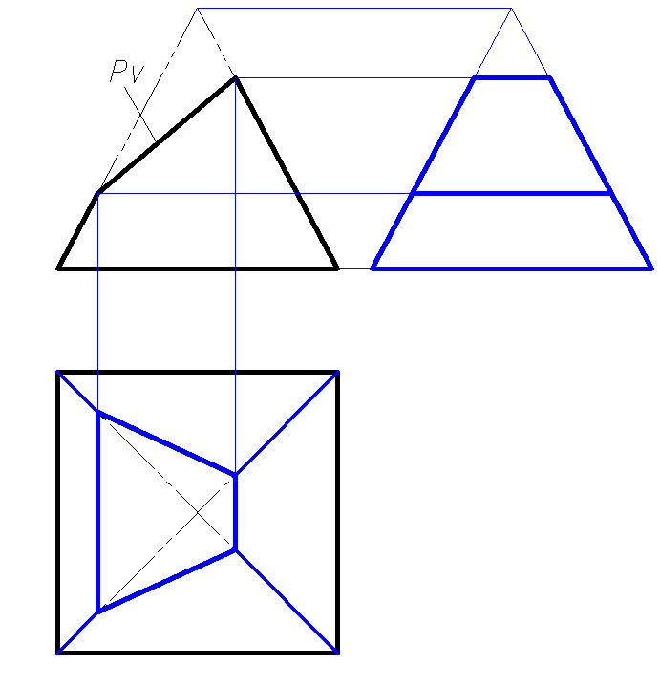
7. 四棱锥被正垂面P截切，完成俯视图，并作出左视图。

Slide 4
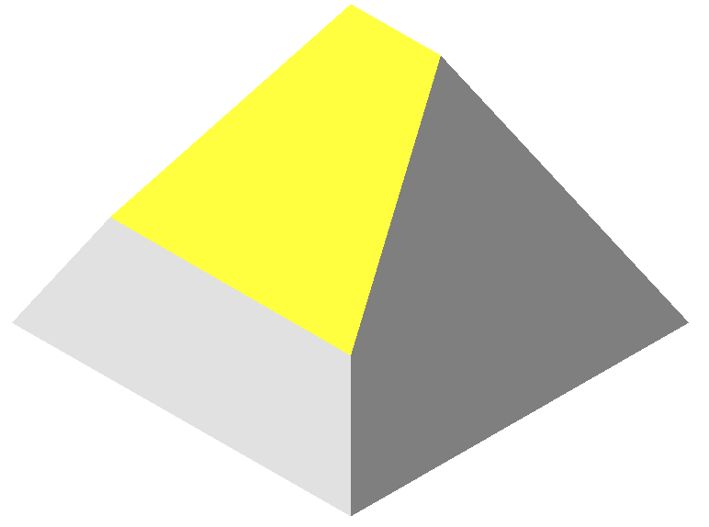
7. 四棱锥被正垂面P截切，完成俯视图，并作出左视图。

Slide 5
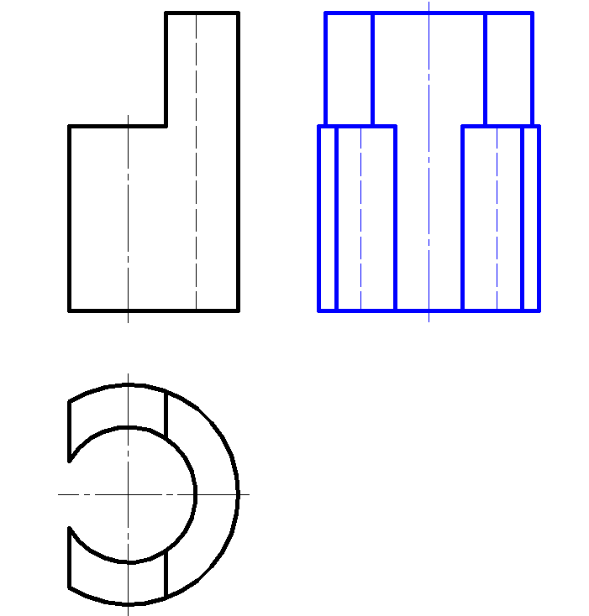
6. 求作左视图。

Slide 6

6. 求作左视图。

Slide 7
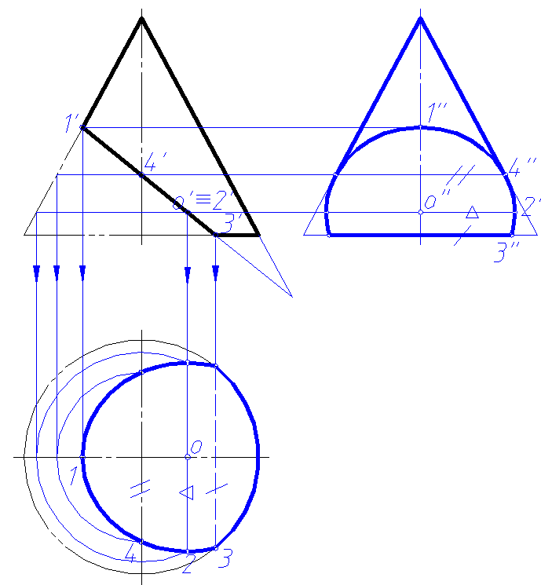
7. 完成俯视图，求作左视图。

Slide 8

7. 完成俯视图，求作左视图。

Slide 9
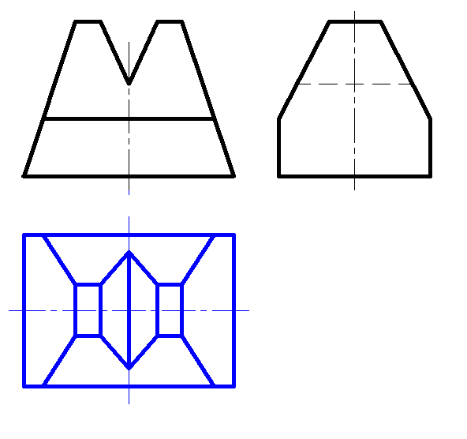
【补9】 求作俯视图

Slide 10
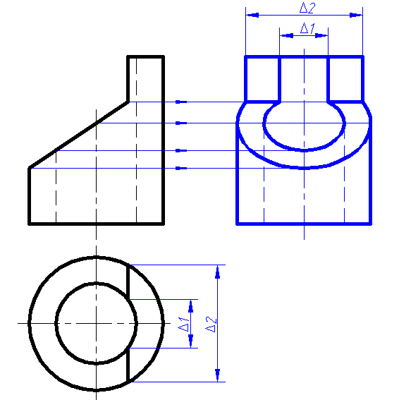
【补10】 求作左视图

